Slide 1
Молодежный общественный Cовет при ТИК Лабинская

Slide 2
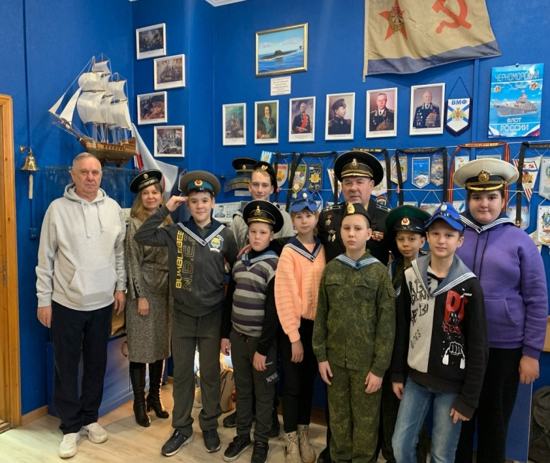
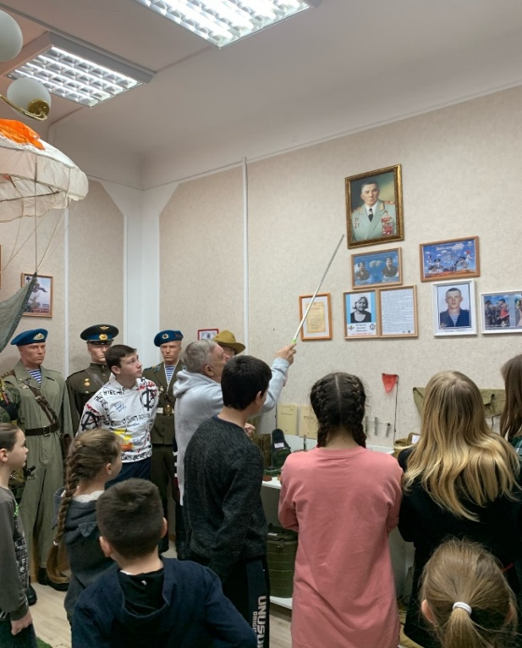
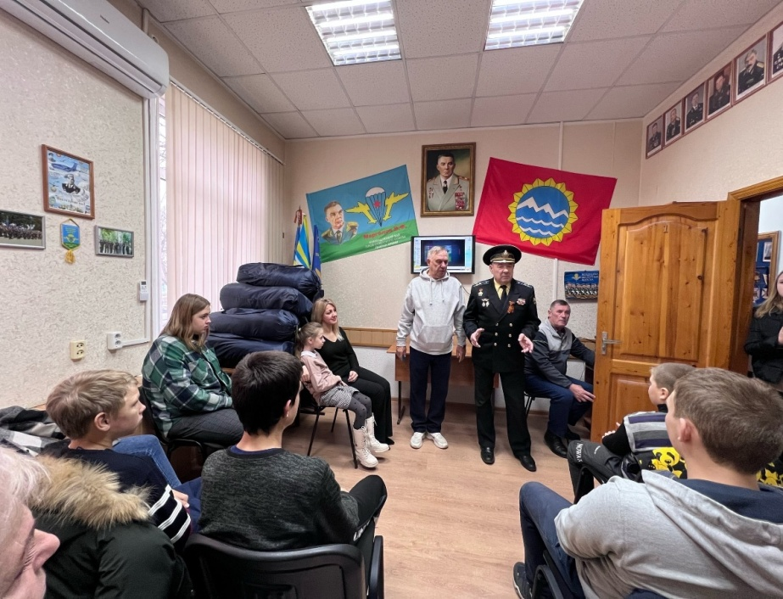
С целью формирования патриотизма, российской гражданской идентичности, уважения к традициям, в Районной Общественной организации «Ассоциация ветеранов десантников» для несовершеннолетней молодежи Лабинского района Молодежный Совет при ТИК Лабинская организовал экскурсию по дому Боевой Славы. Председатель Ассоциации ветеранов десантников, заместитель руководителя военно-патриотического клуба "Юный десантник Кубани" - Макареевич Сергей Иванович рассказал о деятельности клуба "Юный десантник Кубани".Сиротин Виталий Петрович - полковник, ветеран боевых действий,
рассказал об истории становления морской авиации. В конце мероприятия ребята посетили комнату павших Героев, где почтили память минутой молчания.

Slide 3
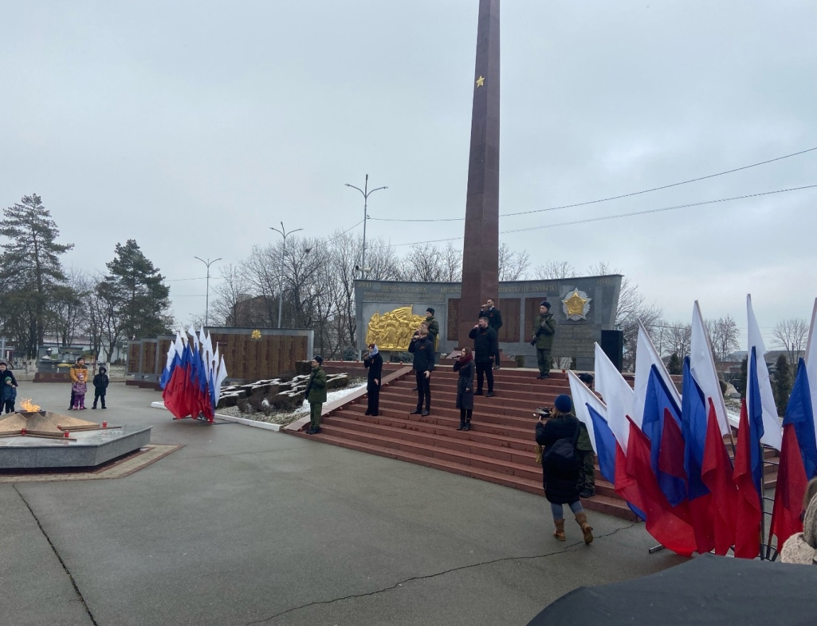
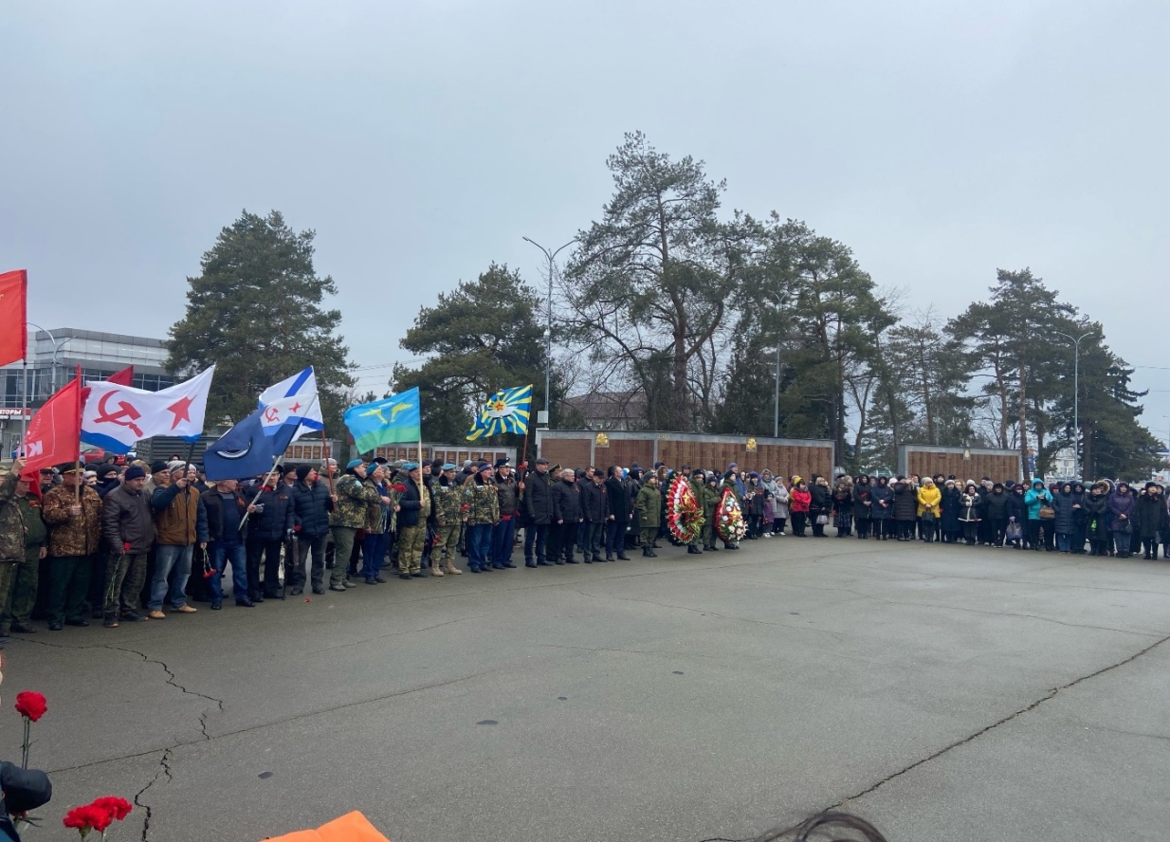
В рамках празднования 23 февраля - Дня защитника Отечества – МОС при ТИК Лабинская принял участие в памятном митинге, посвящённом павшим землякам, ставшим на защиту нашей малой Родины.

Slide 4
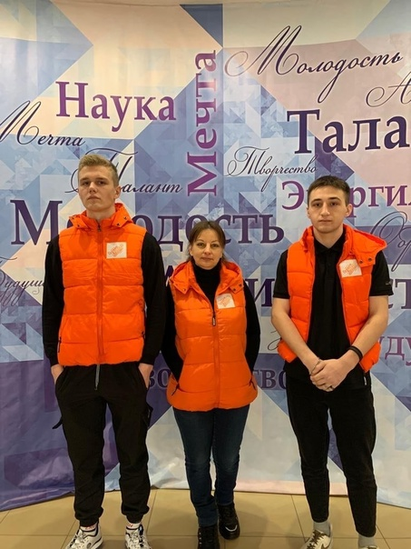
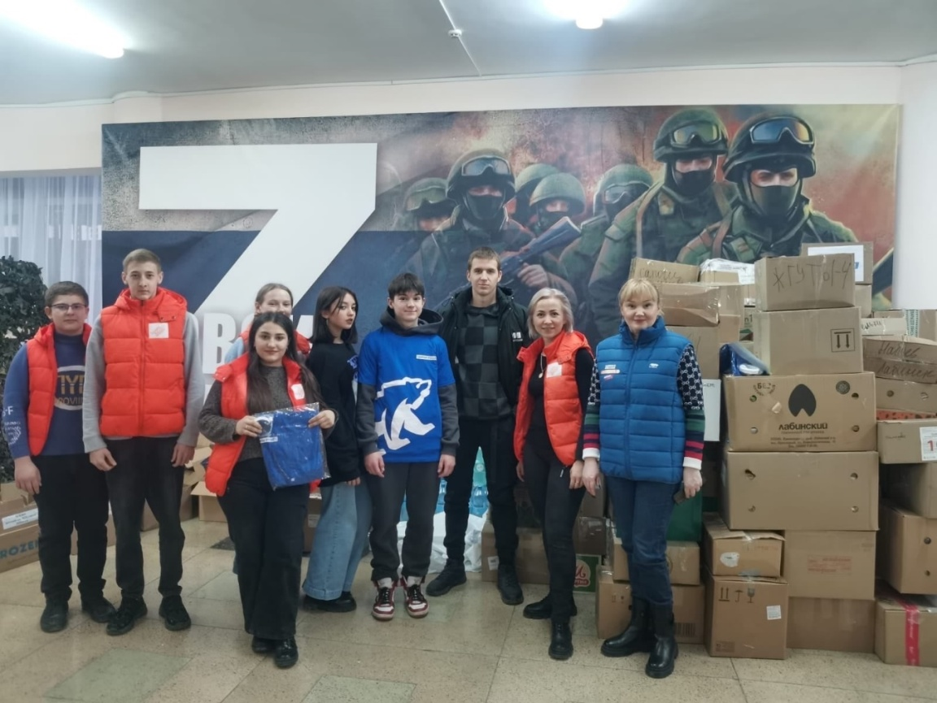
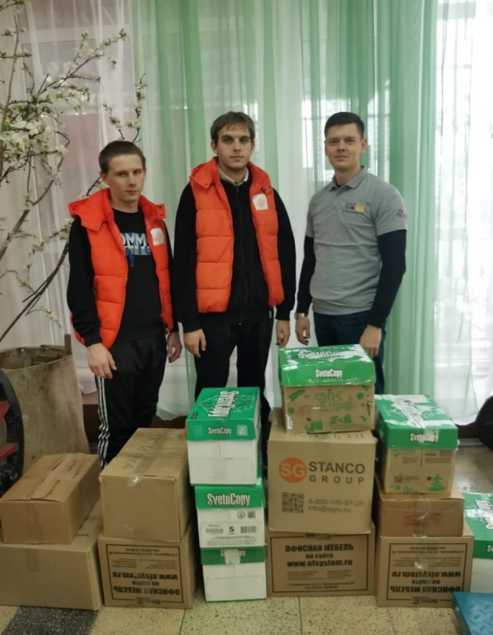
В преддверии Дня защитника Отечества и годовщины СВО, с 19 по 24 февраля 2023 года, Совет МОС при ТИК Лабинская совместно с волонтерами Лабинского района и органами местного самоуправления организовал сбор гуманитарной помощи. Сегодня наши воины отважно сражаются на фронтах специальной военной операции, защищая государственность России и право на суверенитет страны. В этих условиях важна поддержка всех и каждого.

Slide 5
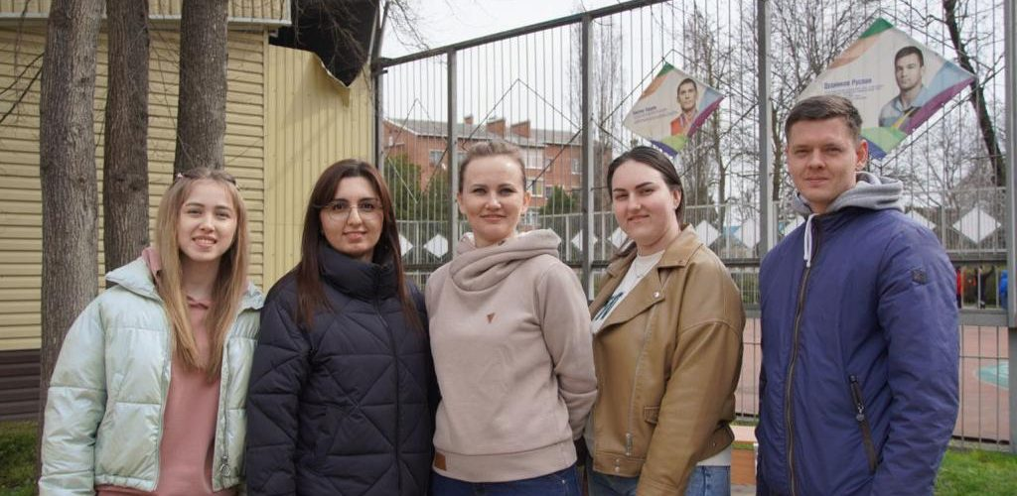
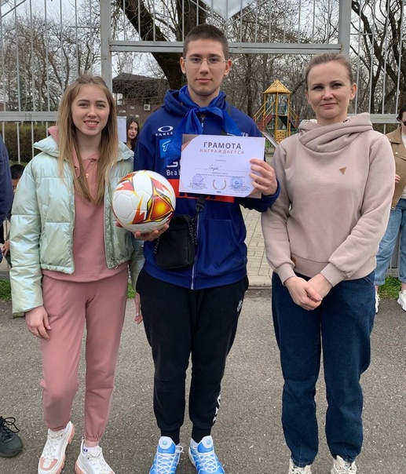
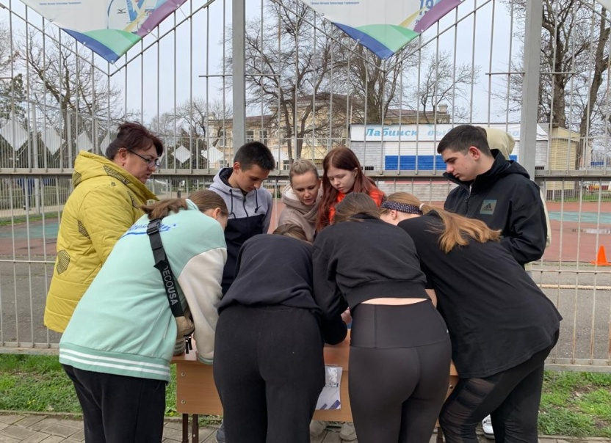
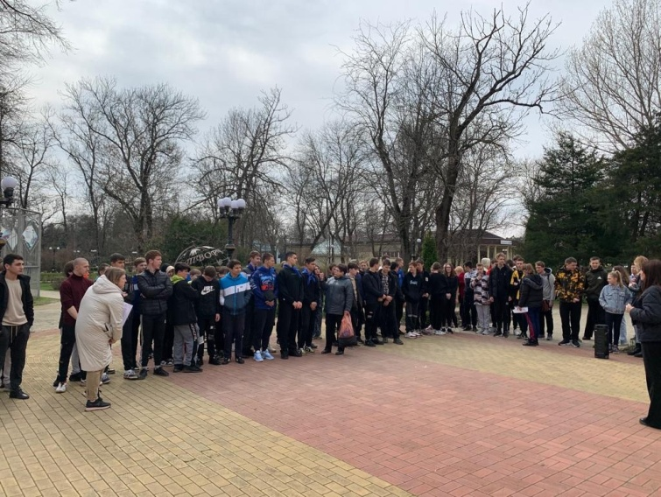
С целью популяризации здорового образа жизни среди молодежи Лабинского района, а также привлечение молодежи к систематическим занятиям физической культуры и спорта управление по делам молодежи совместно с Молодежным общественным Советом, управлением физической культуры и спорта и волонтерами Лабинского района организовали и провели спортивную игру по станциям «Молодежь за ЗОЖ!».

Slide 6
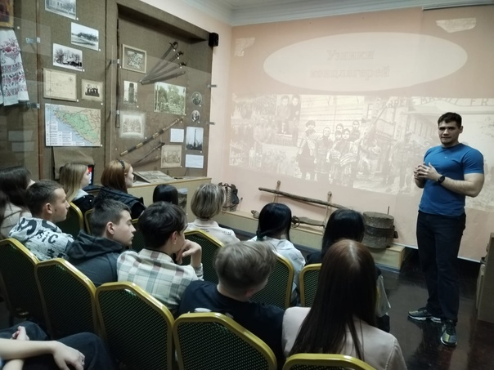
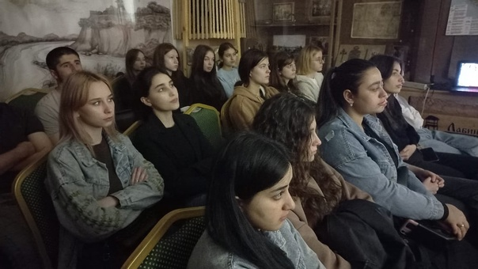
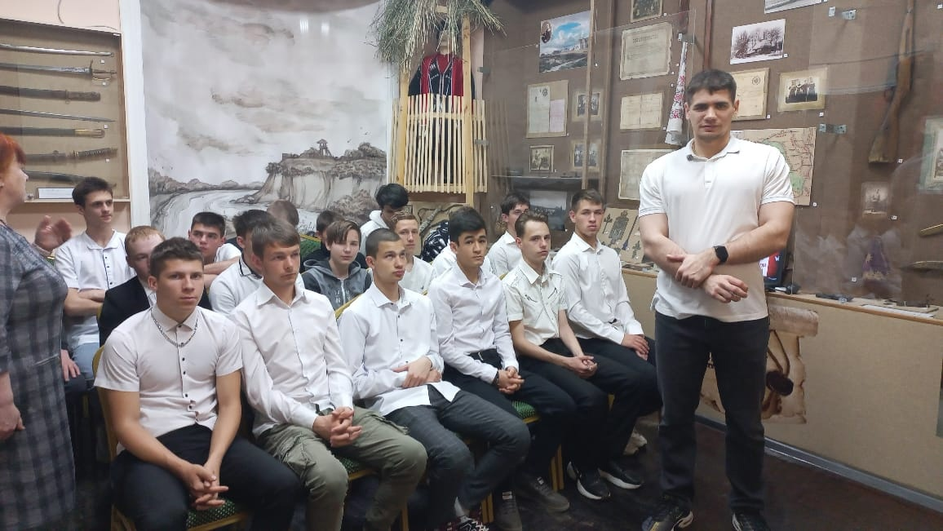
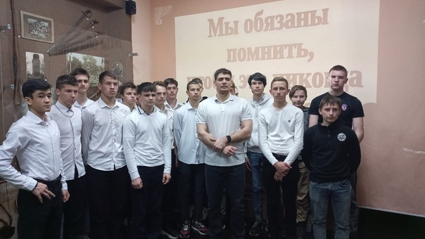
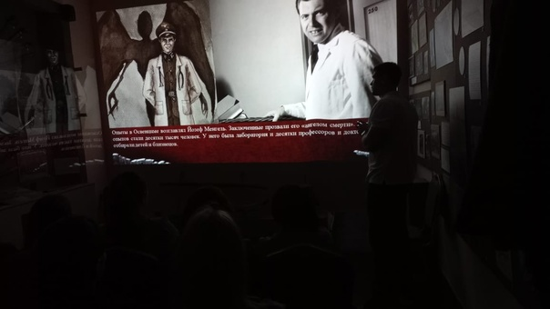
В рамках международного дня освобождения узников фашистских концлагерей представители МОС при ТИК Лабинская совместно со специалистами музея истории и краеведения им. Ф. И. Моисеенко г. Лабинска, организовали и провели цикл мероприятий.

Slide 7
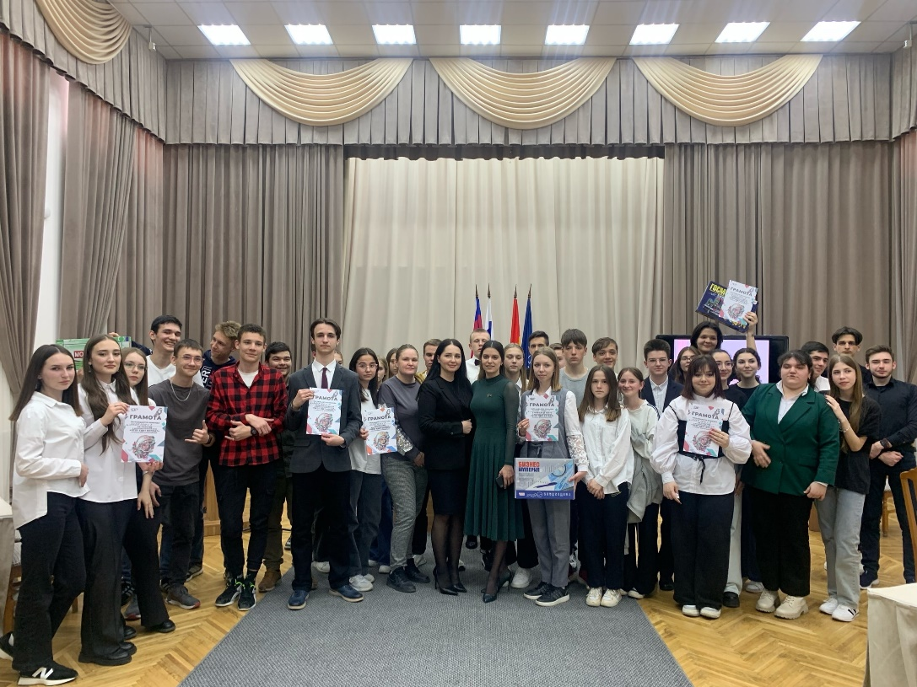
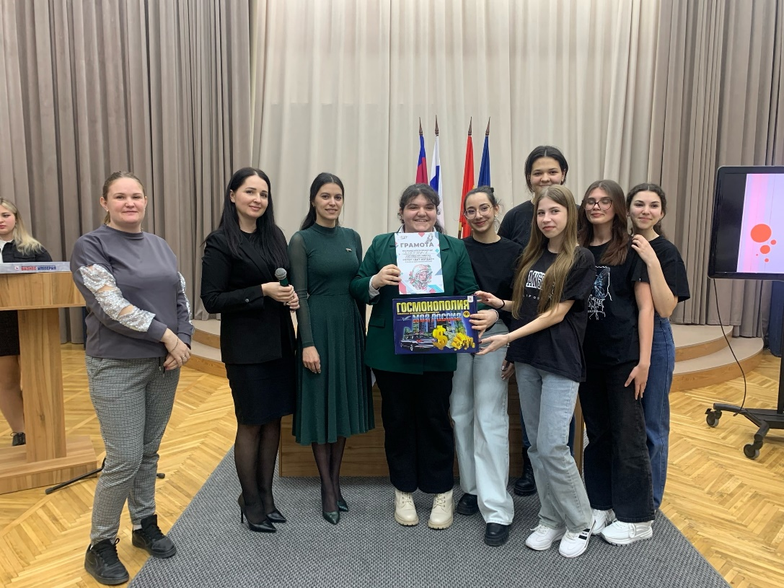
Молодежный общественный совет при ТИК Лабинская совместно с молодежным самоуправлением Лабинского района организовал и провел в рамках Всемирного дня авиации и космонавтики интеллектуальную игру «Что? Где? Когда?».

Slide 8
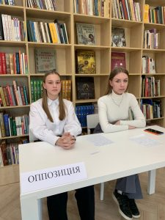
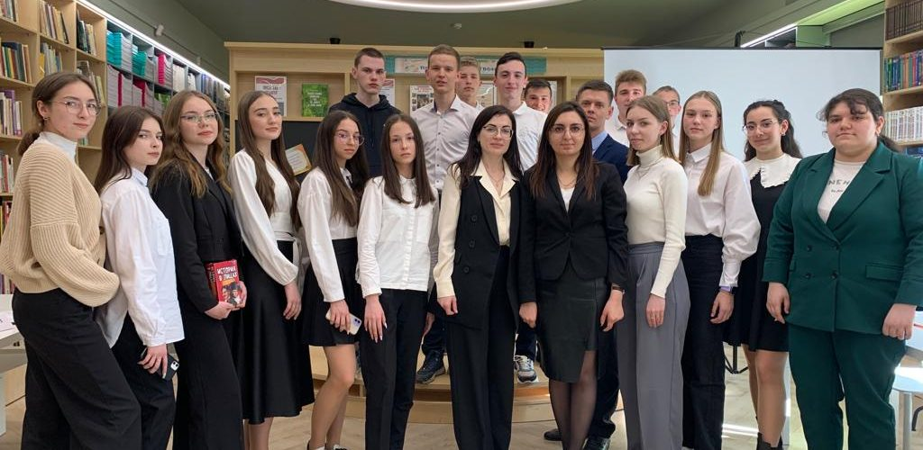
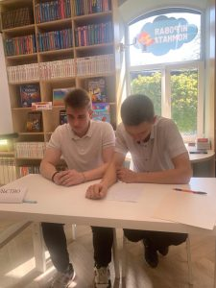
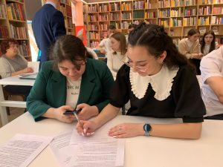
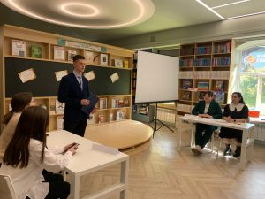
В рамках проведения ряда мероприятий ко Дню местного самоуправления представители Молодежного общественного Совета при территориальной избирательной комиссии Лабинская 19 апреля 2023 года организовали и провели парламентские дебаты среди лидеров школьного (ученического) самоуправления общеобразовательных учреждений Лабинского района.
Цель данного интеллектуального мероприятия — развить ораторские способности, способность мыслить «здесь и сейчас», парировать аргументами, отстаивая свою точку зрения. Участники были распределены на две команды — «Правительство» и «Оппозиция». В мероприятии приняла участие председатель Совета молодых депутатов муниципального образования Лабинский район, директор МБУ ДО ЦВР «Мир Лабы» — Крюкова Екатерина.

Slide 9
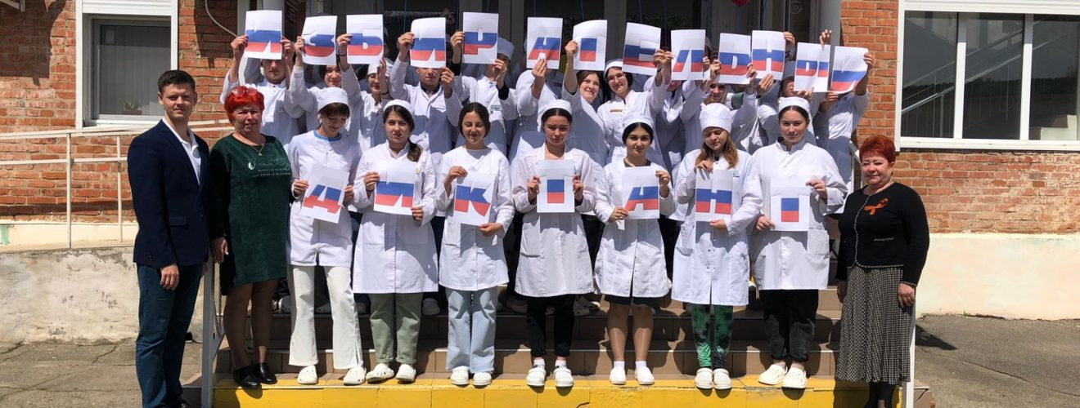
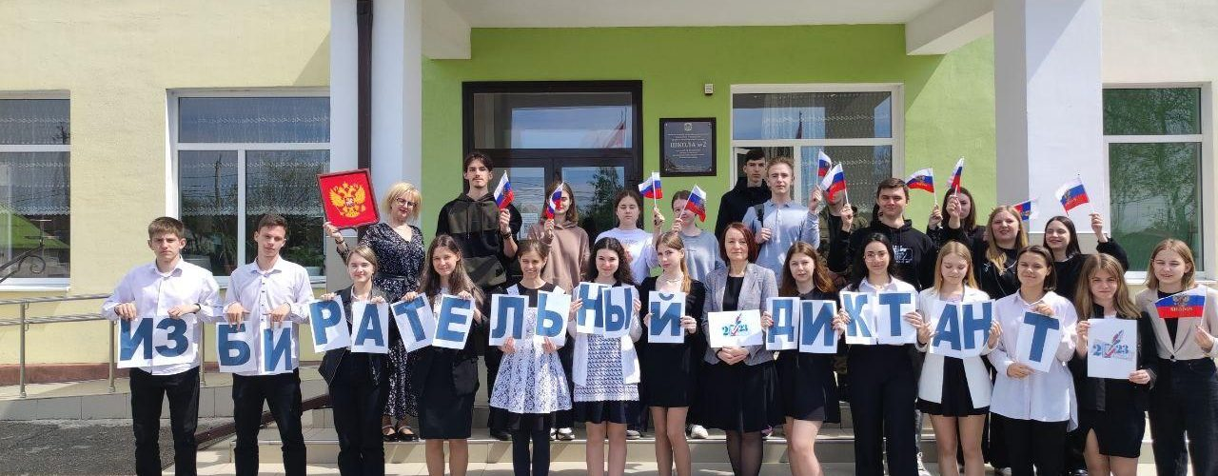
26 апреля 2023 года состоялось проведение краевой образовательной акции «Избирательный диктант», приуроченной к празднованию Дня российского парламентаризма. В Лабинском медицинском колледже студенты первого курса отделения «Фармация» и учащиеся МОБУ СОШ № 2 им. Н.Я. Василенко проверили свой уровень знаний в области избирательного права и избирательного процесса

Slide 10
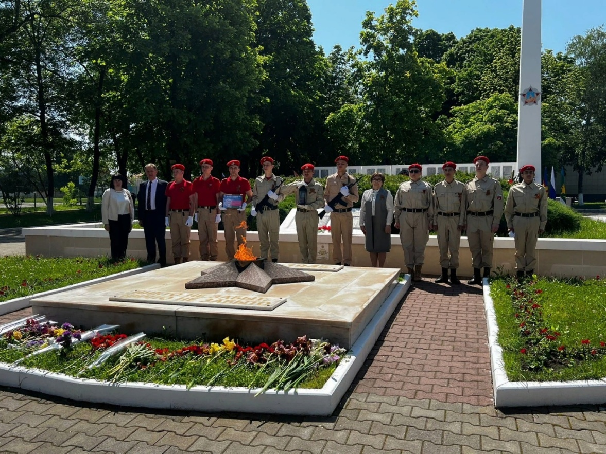
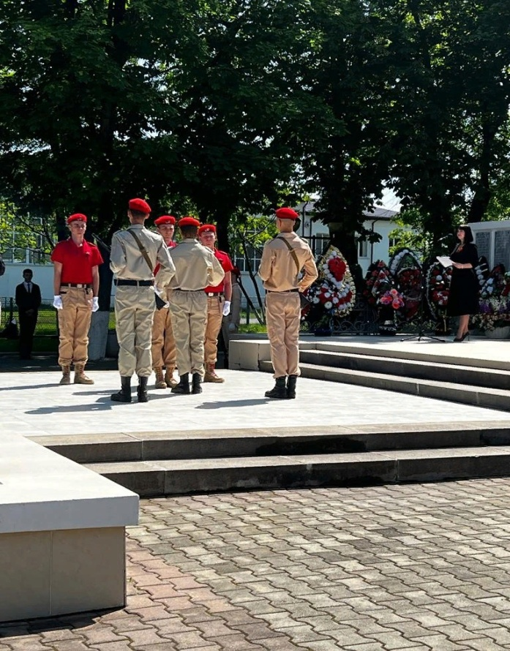
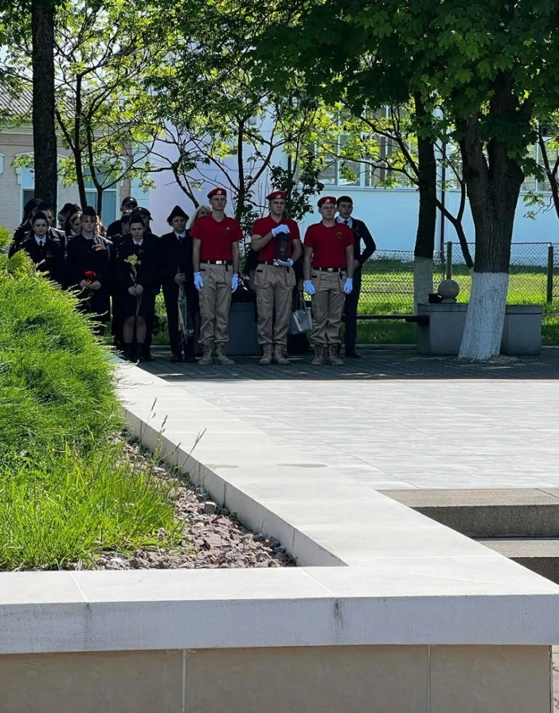
Представители МОС при ТИК Лабинская совместно с отрядом юнармейцев приняли участие в краевой военно-патриотической акции «Эстафета памяти», посвящённой 80 - ой годовщине освобождения Краснодарского края от немецко-фашистских захватчиков .

Slide 11
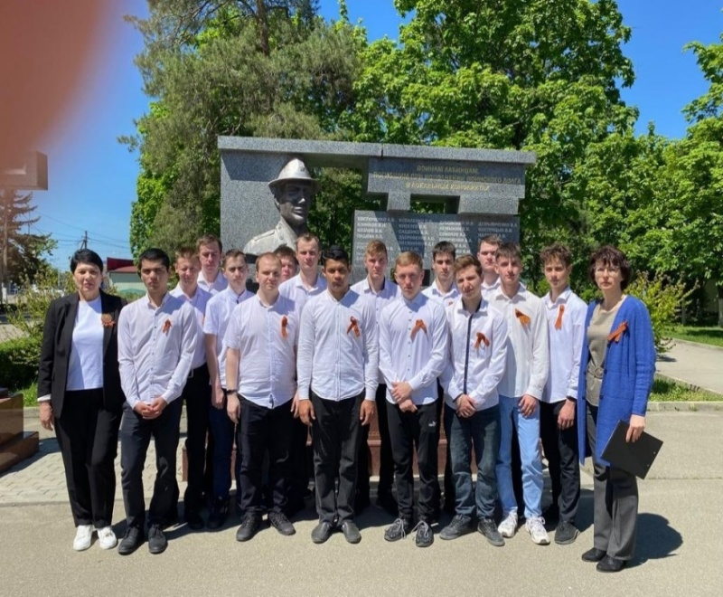
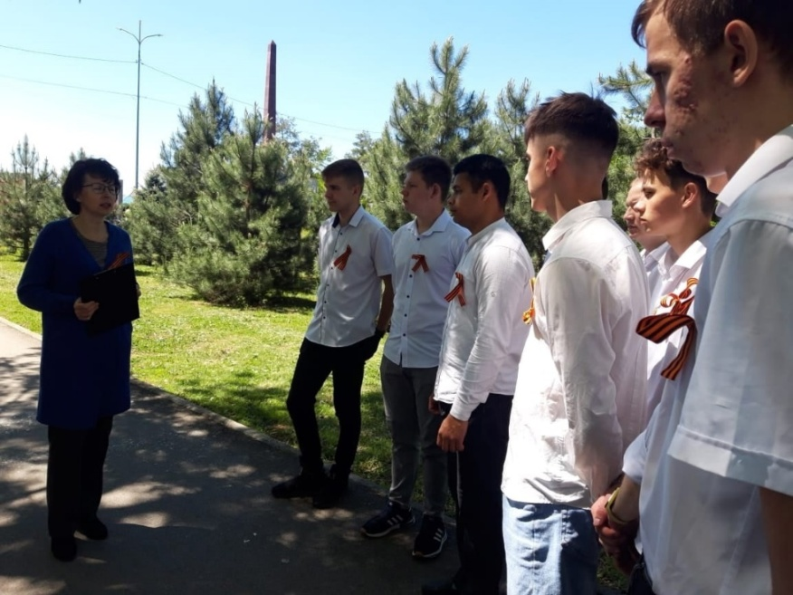
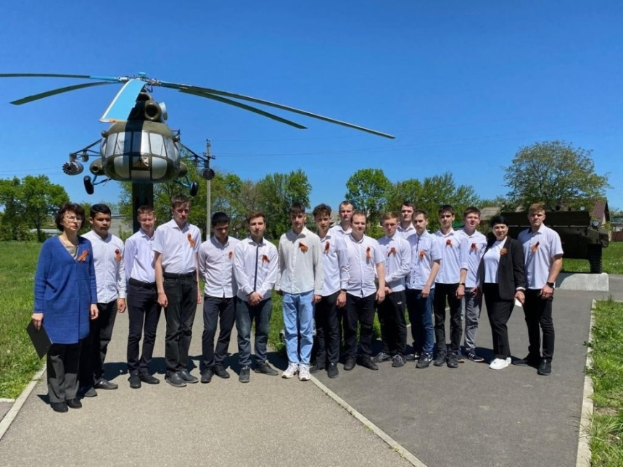
«Минувших лет Святая Память» - мероприятие, организованное и проведённое Молодёжным советом совместно с архивом МО Лабинский район на площади Победы 4 мая 2023 года для участников молодёжного православного клуба «Благодать». Заместитель директора архива Ирина Николаевна Новикова провела экскурсию по площади, рассказав о погибших в Великой Отечественной войне. Ребята посетили Аллею памяти, где увековечены имена наших земляков: Героев Советского Союза, Героев Социалистического труда, Героев России, памятник «танк Лабинский колхозник», памятник воинам - лабинцам, погибшим при исполнении воинского долга в локальных конфликтах, памятник землякам - ликвидаторам ядерных катастроф и другие.

Slide 12
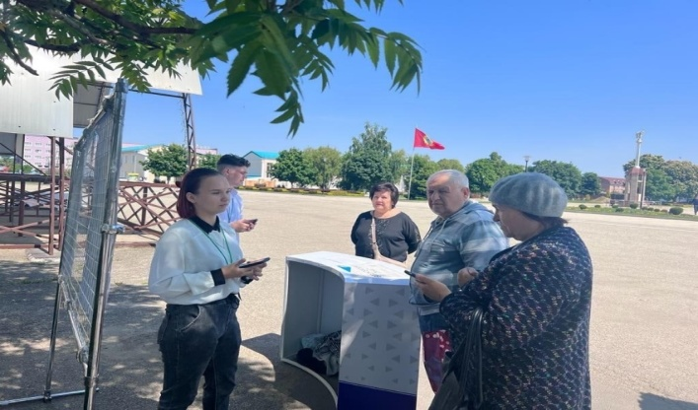
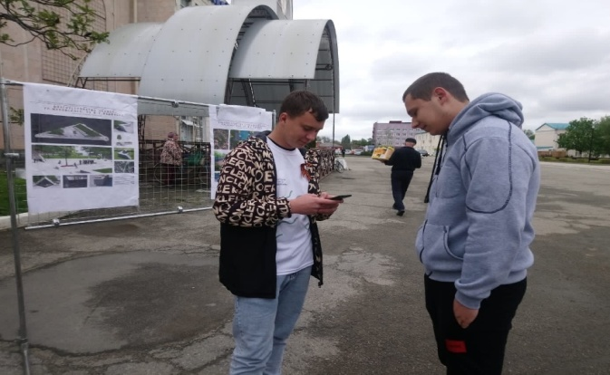
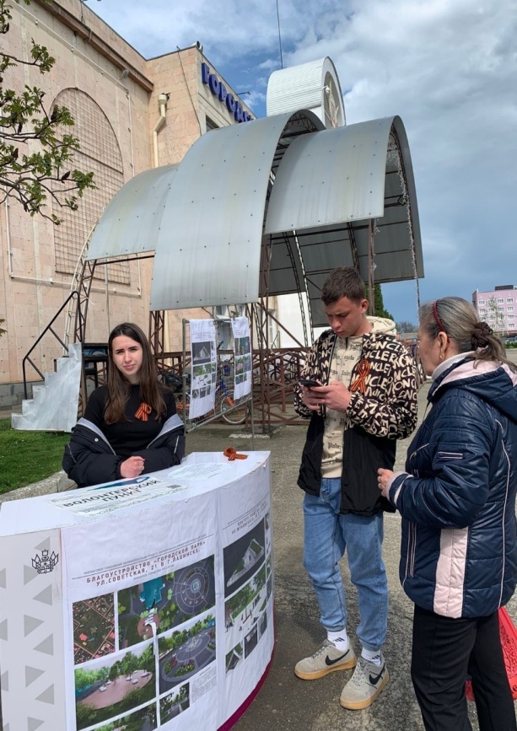
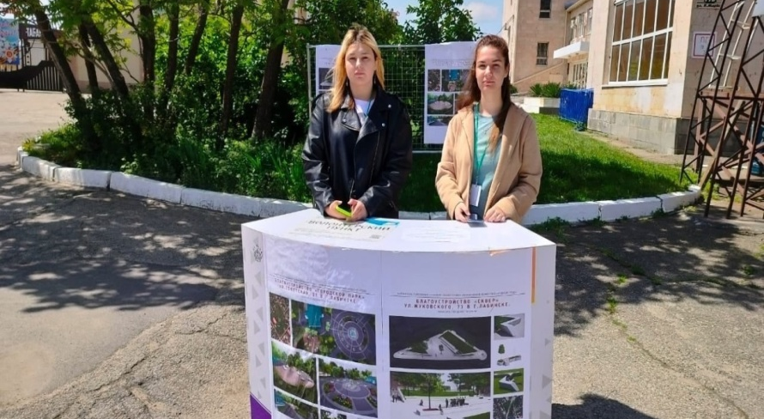
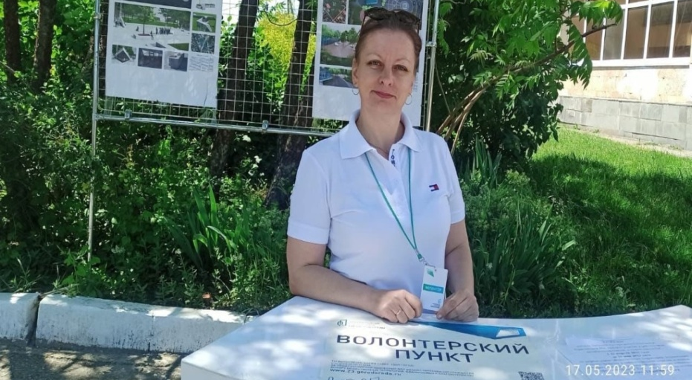
Представители Молодежного, студенческого и школьного советов Лабинского района приняли участие в голосовании за объекты благоустройства проекта «Формирование комфортной городской среды». Активисты помогают жителям Лабинского района сделать свой выбор в пользу объектов, которые будут благоустроены в следующем, 2024 году.

Slide 13
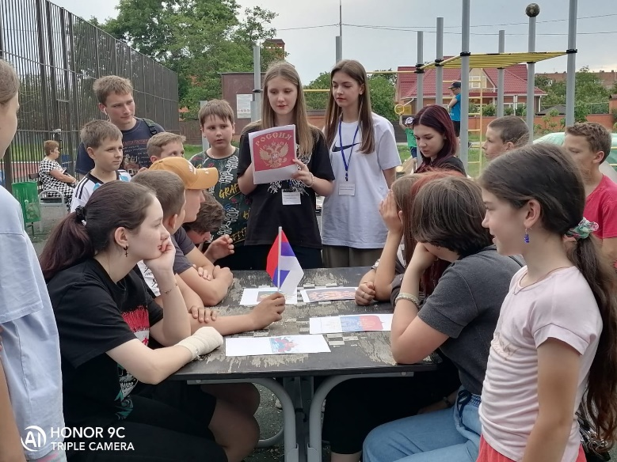
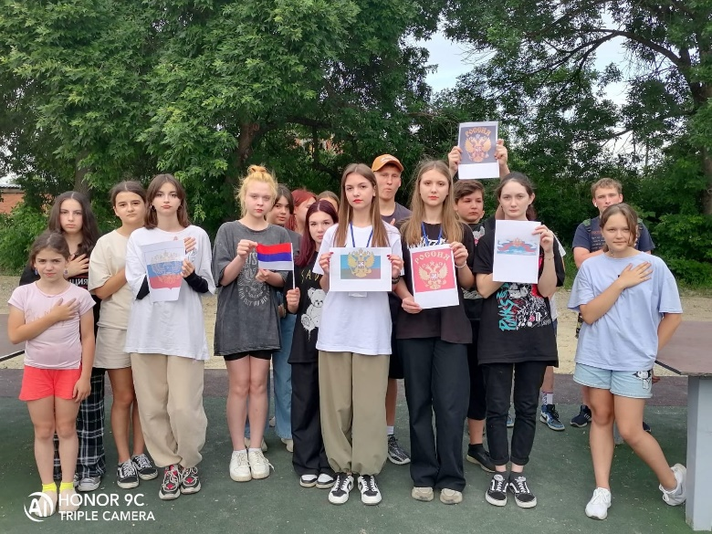
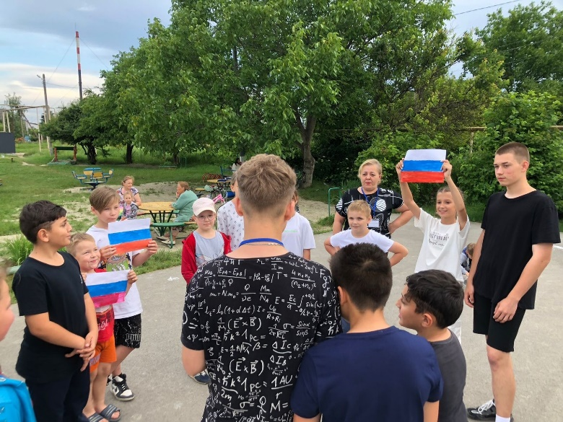
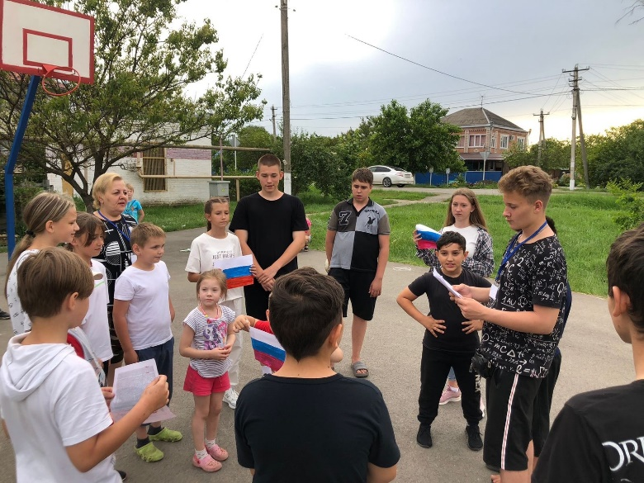
Ко Дню России дети, подростки и молодежь, посещающие летние подростково-молодежные площадки по месту жительства приняли участие в познавательной викторине «Мы граждане России». Ребята узнали интересные факты из истории символов Российского государства – Флаге, Гербе и Гимне. Дети прочитали стихотворения о Родине, о России. В исполнении мальчишек и девчонок прозвучал Гимн нашего государства. В завершение дети ответили на познавательные вопросы «Знаешь ли ты символы своей Родины?»

Slide 14
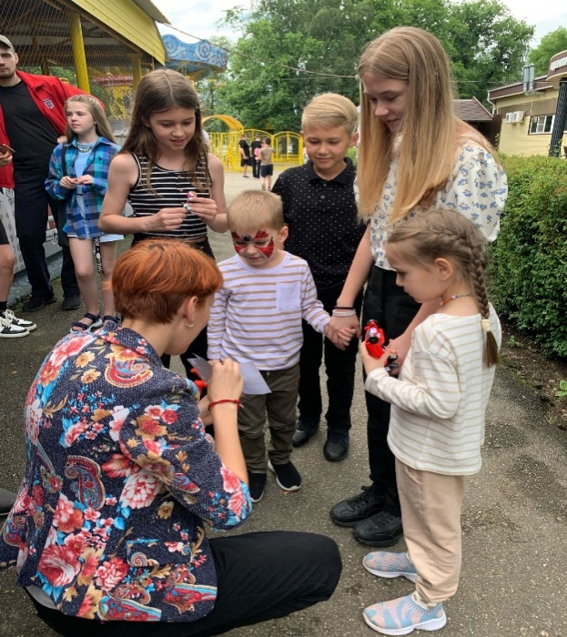
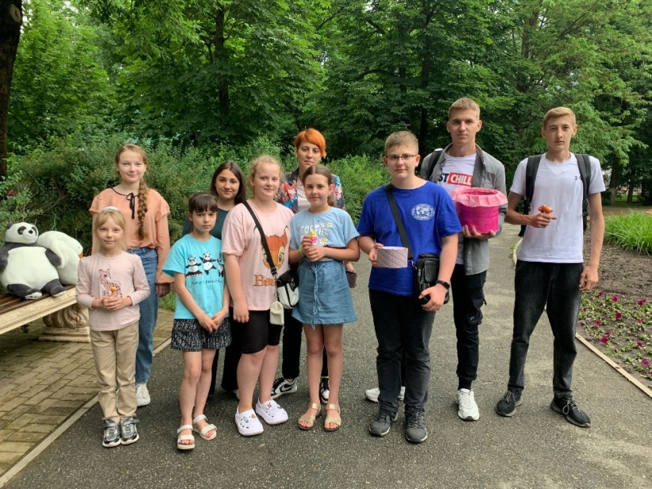
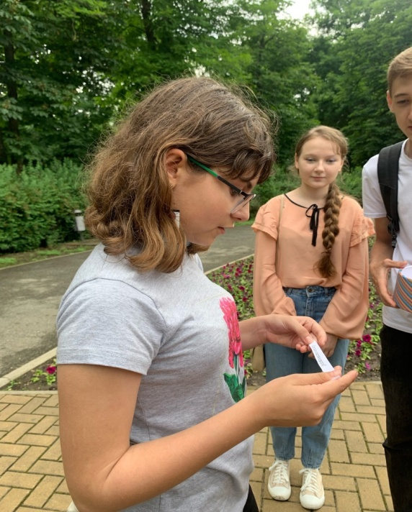
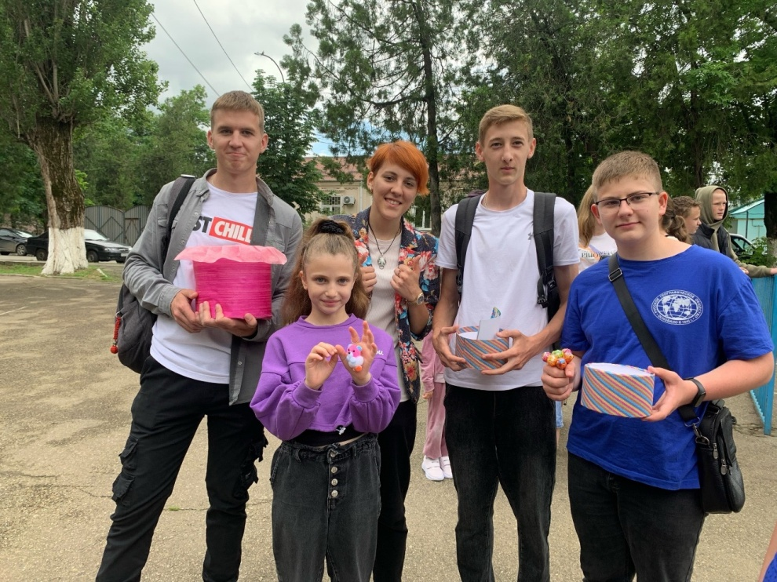
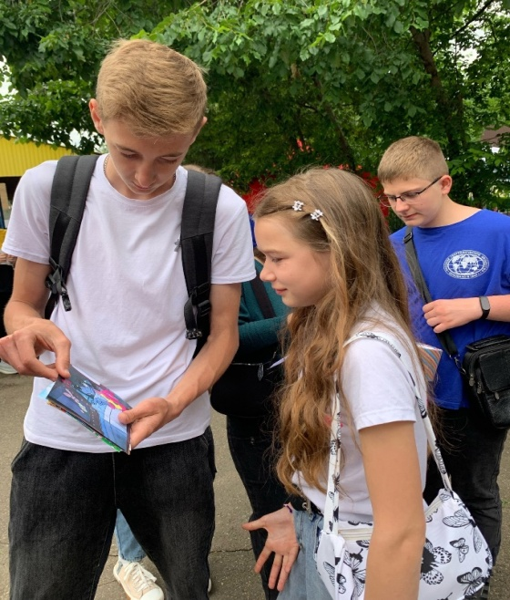
В первый день лета в рамках празднования Дня защиты детей МОС при ТИК Лабинская совместно с волонтерами Лабинского района провели интеллектуально - познавательную викторину.

Slide 15
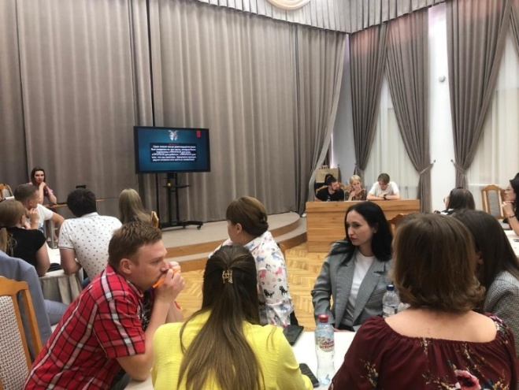
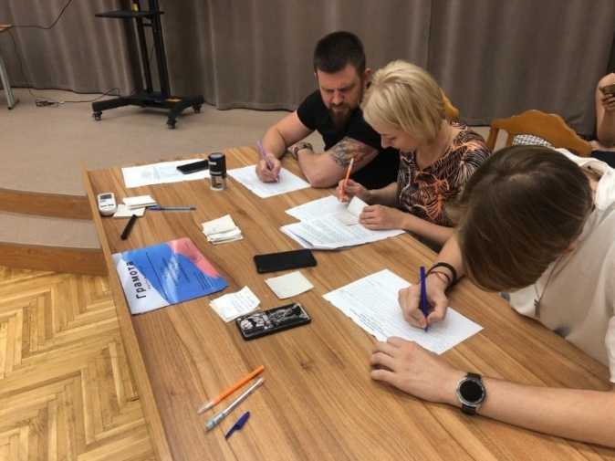
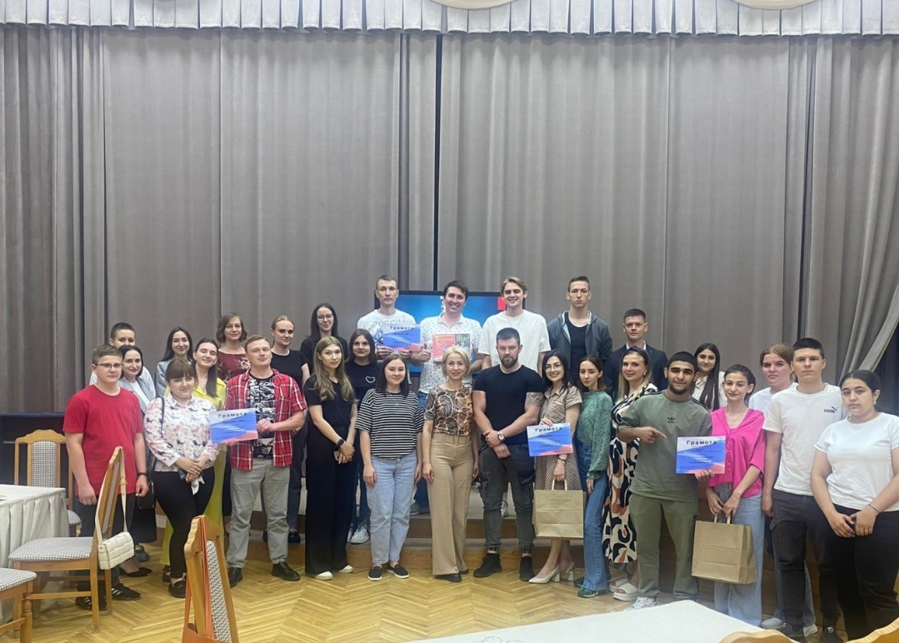
В преддверии празднования Дня России с целью развития и поддержки интереса к интеллектуальным играм МОС при ТИК Лабинская совместно с представителями Лабинского местного отделения ККМОО "Кубсомол" провели интеллектуальную игру «Что? Где? Когда?» Представители работающей молодежи состязались между собой в мозговом штурме. Задача команд - опередить своих оппонентов, набрав большее количество баллов. На сложные и запутанные вопросы участники игры с юмором и энтузиазмом находили ответы.

Slide 16
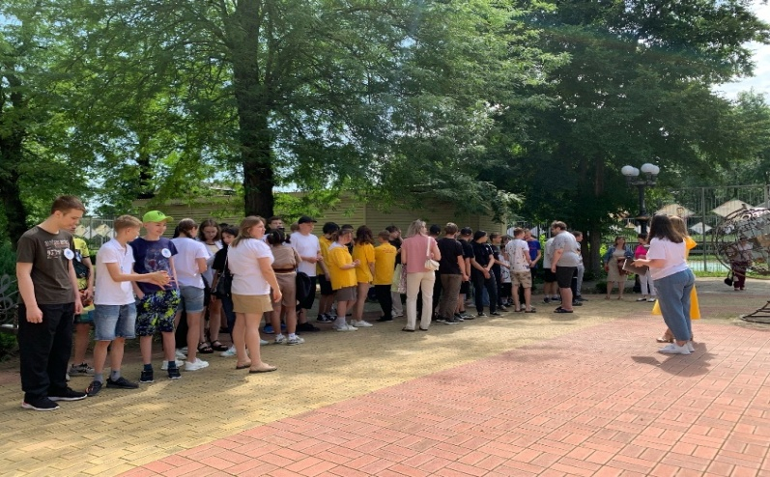
20 июня 2023 года в рамках месячника антинаркотической работы и популяризации здорового образа жизни Молодежный общественный совет при ТИК Лабинская провел совместно со студенческим советом 2 квест-игры для школьников и студентов г. Лабинска. В квестах приняли участие 8 команд общеобразовательных организаций и 4 команды средне-специальных учебных заведений. Ребята проходили станции,
а именно: эстафета, дартс, прыжки через скакалку, заряжу на ЗОЖ символы России, правовая ответственность,
террористическая безопасность, творческая.

Slide 17
В течение июня 2023 года в Лабинском районе стихия в виде проливных дождей и, как следствие, опасная паводковая ситуация не оставляли в покое население. Службы ГО и ЧС, ведомства волонтерские отряды ряд подтопленных территорий, проинспектировали организацию аварийно-спасательных работ. Задействована спецтехника, работают мобильные группы, волонтёрские отряды. В стороне не остался актив и Молодежного общественного совета при ТИК Лабинская. Представители Совета собирали всю информацию от граждан, пострадавших от стихии, оказывали посильную помощь на участках домовладений жителей.

Slide 18
На территории городской площади «Родина» города Лабинска МОС при ТИК Лабинская совместно с волонтерами провели акцию «Триколор», посвященную Дню Государственного флага Российской Федерации.
Волонтеры раздавали ленточки цвета государственного флага России, рассказывали об истории цветовой гаммы и поздравляли жителей с праздником.

Slide 19
В рамках профилактики экстремистских настроений среди молодежи в МОБУ СОШ № 9 МОС при ТИК Лабинская организовало тематическое мероприятие, посвященное Дню солидарности в борьбе с терроризмом – «Беслан. Память и боль». Представители рассказали о том, что в нашей стране ежегодно отмечается день консолидации государства и общества против действий террористов.
Клирик Соборного храма Пресвятой Богородицы Успения Пресвятой Богородицы отец Сергий Бердшадский рассказал о духовной составляющей человека творившего противоправные действия и о последствиях.
В конце мероприятия с молодежью обсудили алгоритмы действий при террористической угрозе в образовательных организациях, а также в общественных местах

Slide 20
19 сентября 2023 года Молодежный совет при ТИК Лабинская для студенческой молодежи провели акцию «Диалоги с Героями» в Доме боевой Славы. Макареевич Сергей Иванович, председатель Ассоциации ветеранов десантников, заместитель руководителя военно-патриотического клуба «Юный десантник Кубани», рассказал о деятельности клуба «Юный десантник Кубани». Сиротин Виталий Петрович - полковник, ветеран боевых действий, рассказал об истории становления морской авиации и об Суэцком кризисе: как СССР воевал с Израилем за Египет. Лустин Павел Федорович - член Ассоциации ветеранов десантников, провел беседу об исторической правде, о преступлениях нацистов и их пособников в отношении мирных советских граждан в годы Великой Отечественной войны на оккупированных территориях.

